Slide 1
MAP boxでWeb MAPを作成
使用データ：越前市オープンデータ
越前市防災安全課 一次避難場所（風水害）、浸水想定区域（風水害）のデータを加工し、利用。
(http://www.city.echizen.lg.jp/office/010/021/open-data-echizen.html )

Slide 2
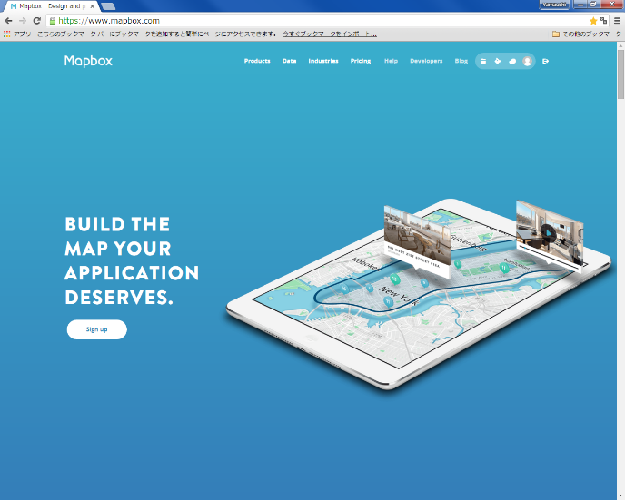
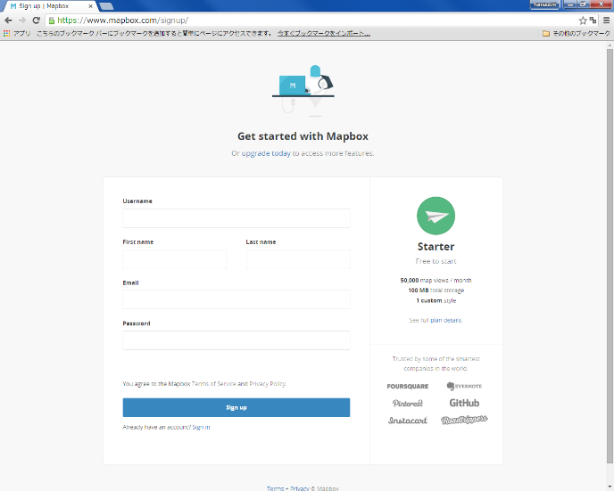
MAP bOX
https://www.mapbox.com にアクセスして、アカウントを作成する。

Slide 3
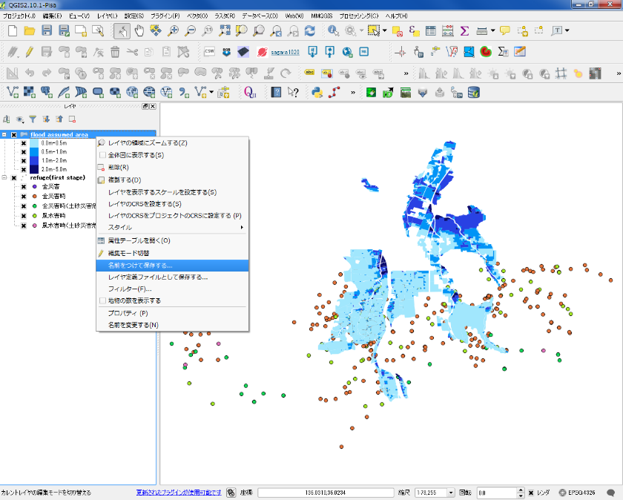
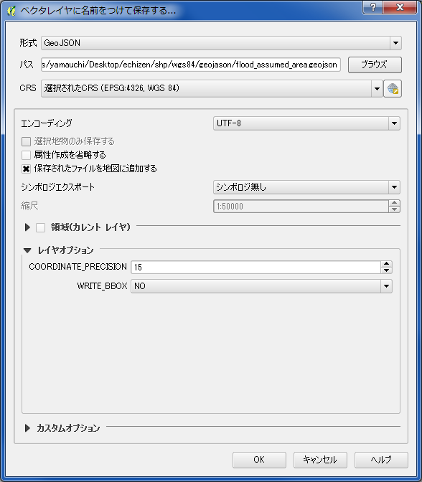

越前市のポイントデータとポリゴンデータをGeoJSON形式で保存しておく。

Slide 4
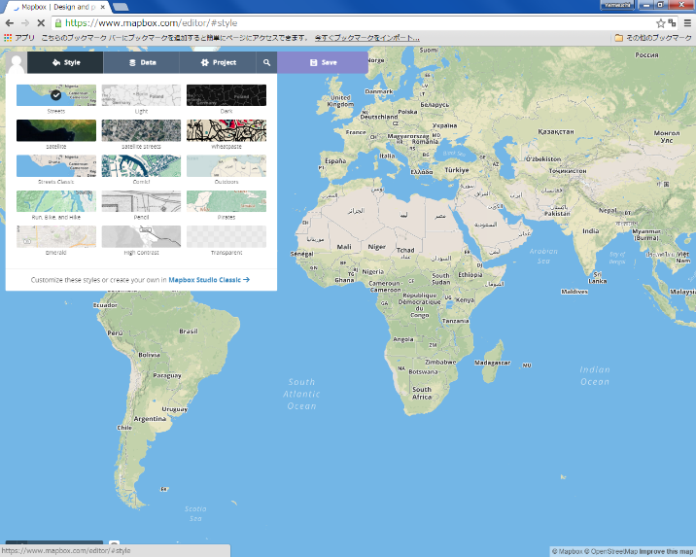
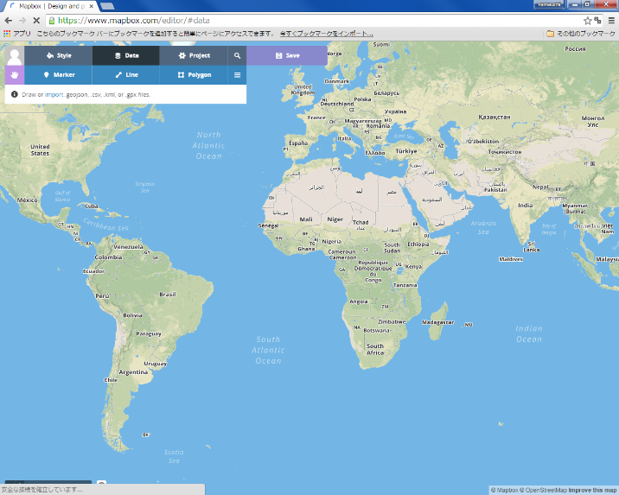
Mapboxの操作
Style:basemapを選択することができる。
Data:ポイント、ライン、ポリゴンを手書きで作成できる。
Project:データのエクスポートなどができる。

Slide 5
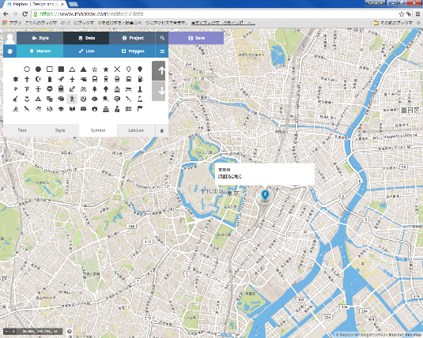
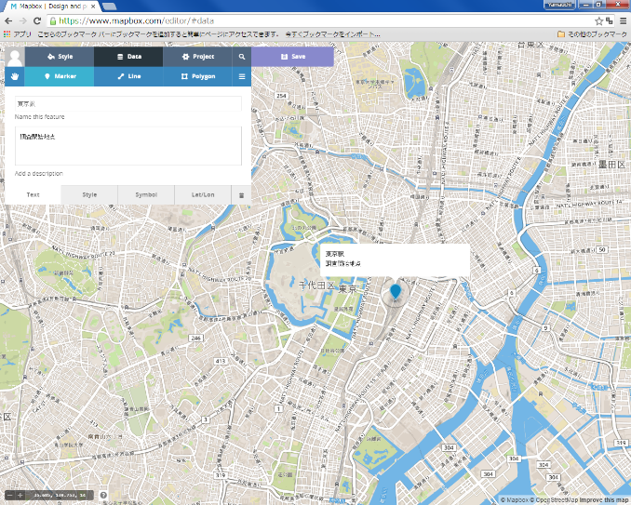
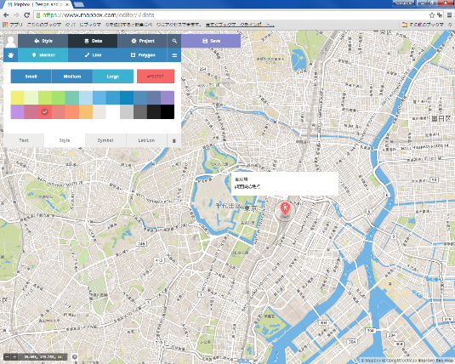
ポイントを追加する
⑤
①
③
④
②
⑥
① Marker をクリックする ② 任意の点を追加する ③ ポイントの名前を入力する ④ ポイントの詳細を入力する ⑤ マーカーのスタイルを変更 ⑥マーカーの色を変更

Slide 6
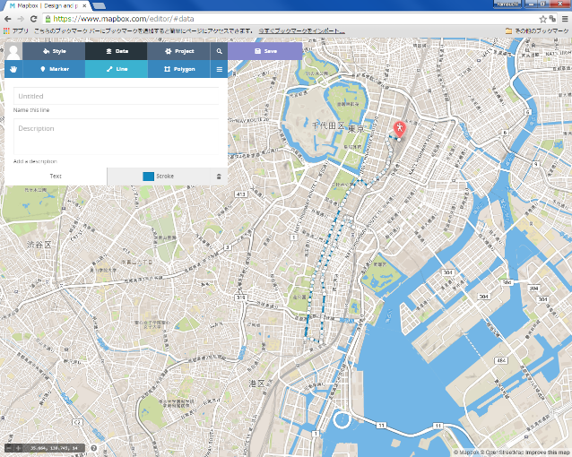
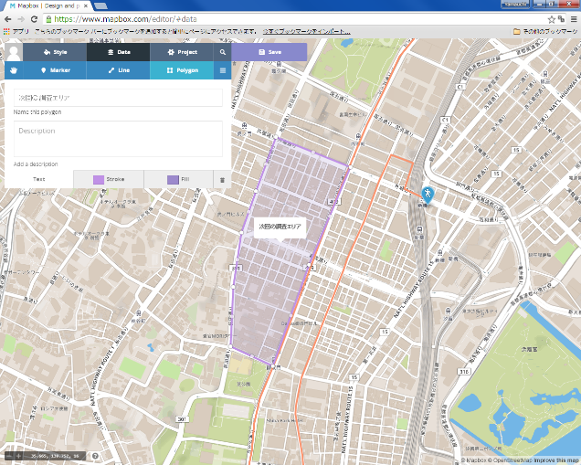
ラインとポリゴンを追加する
ポイントの追加と同じように、ラインとポリゴンを追加することができる

Slide 7
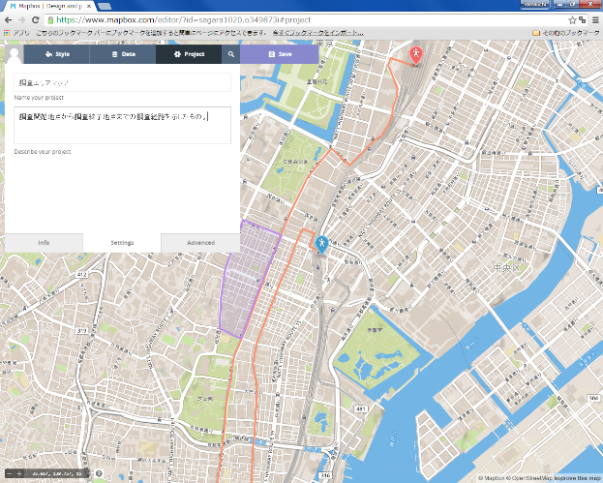
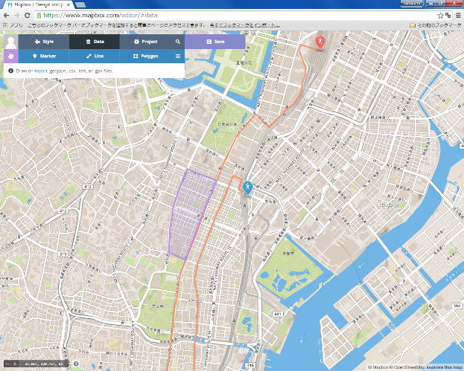
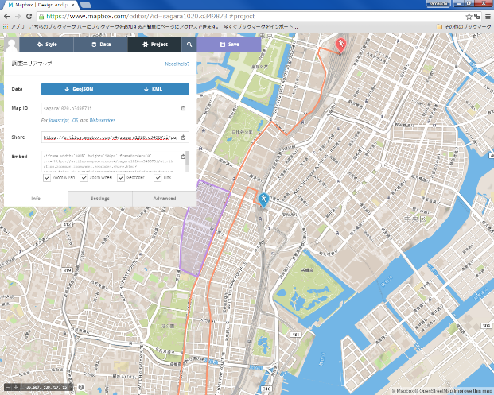
データをエクスポートする
① Projectをクリックし、地図のタイトルと詳細を入力する。
② web地図として保存（shareのurl）
③ データとして保存（kml と GeoJSON）

Slide 8
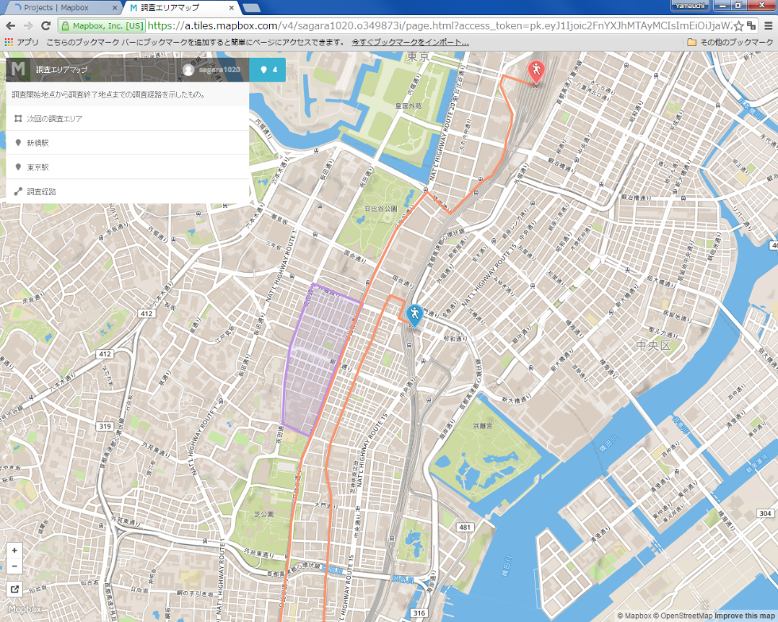
ブラウザで地図を表示する

Slide 9
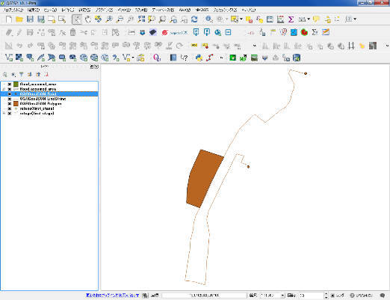
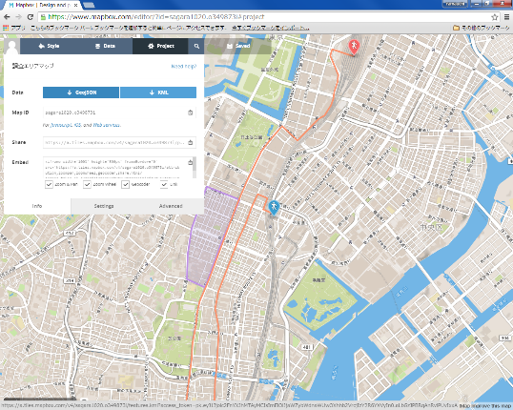
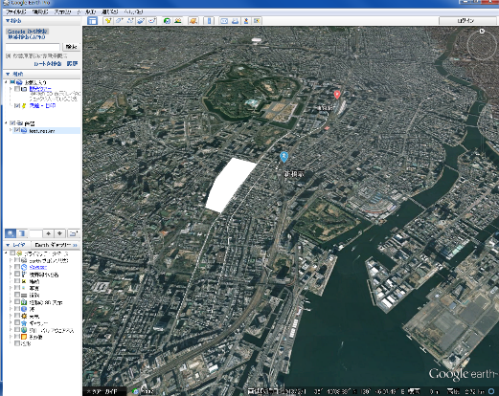
エクスポートしたデータを確認する
QGIS GoogleEarthなどで、エクスポートしたデータ（kml GeoJSON）を確認する。

Slide 10
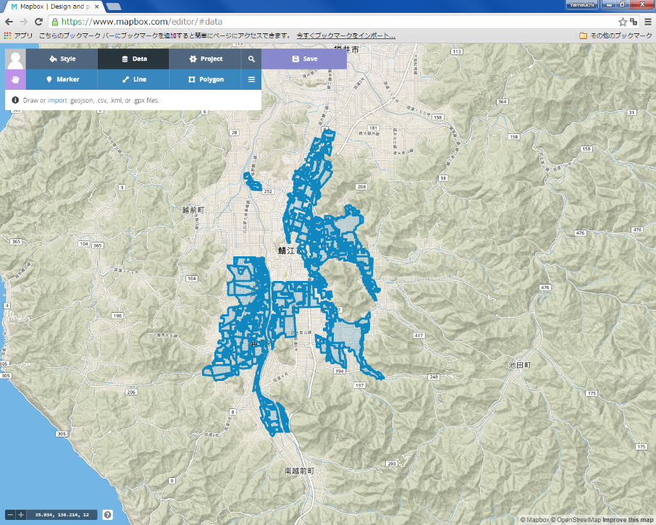
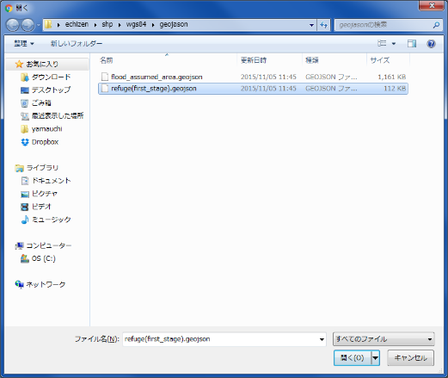
データの読み込み
QGISで、保存した GeoJSONを選択し、インポートする。

Slide 11
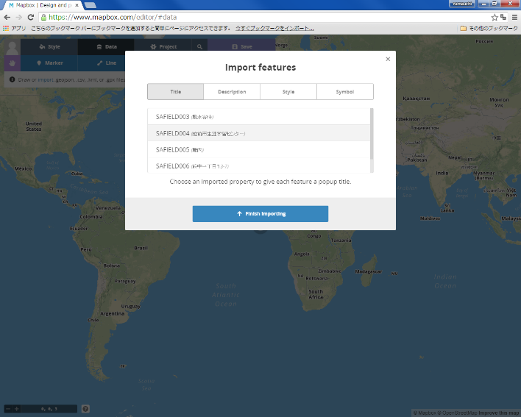
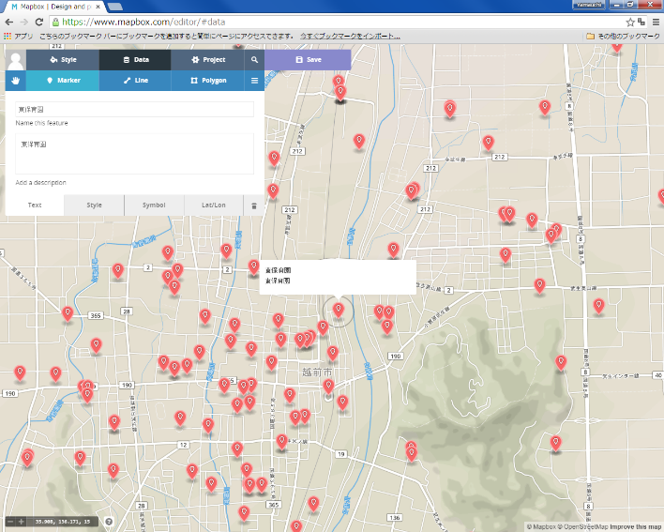
データの表示項目やスタイルを選択し、「Finish Importing 」 をクリックする。

Slide 12
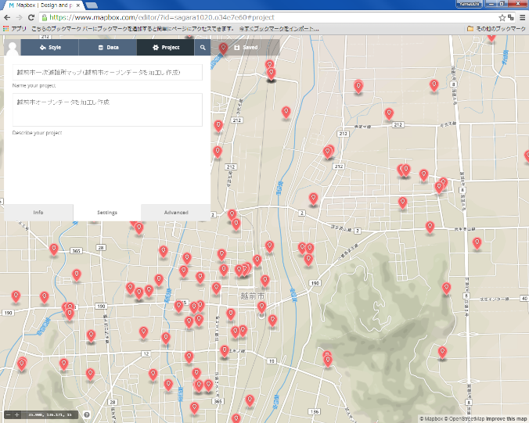
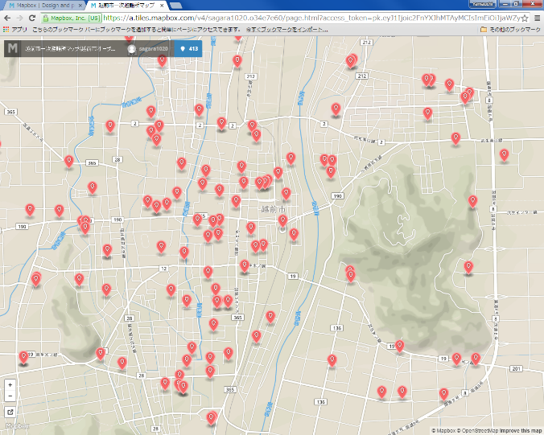
プロジェクトの設定をし、ブラウザで表示する

